Slide 1
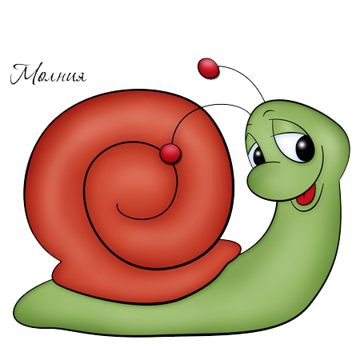
Мини Музей «Насекомые»
Руководитель мини музея: Гаенко М.В.
Портало А.С.
Участники : дети средней группы

Slide 2
Профиль музея: Познавательно-исследовательский

Slide 3
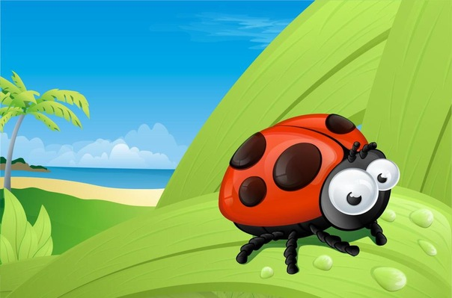
Цель: создание условий для развития познавательных и творческих способностей детей.

Slide 4
Задачи :
-Формировать у детей элементарные представления о насекомых осенью;
-воспитывать бережное отношение к живому;
-развивать эмоциональную отзывчивость;
-развивать коммуникативные навыки;
-формировать навыки исследовательской деятельности.

Slide 5
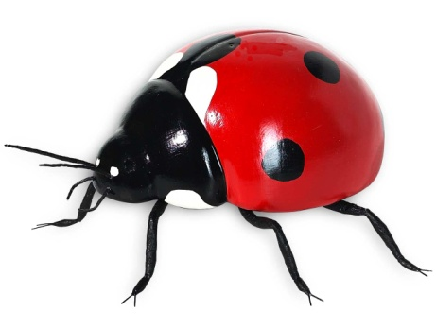
Формы работы:
1. Беседы «Путешествие в мир насекомых»
2. Наблюдения за насекомыми осенью
3. Музыкальная игра «Жуки и бабочки»
4. Роспись камушков «Божья коровка»
5. Настольные игры: «Лото», «Божьи коровки», «Паучок»
6. Подвижные игры «Бабочки и ласточки»,«Стрекозы, бабочки, пчёлы, кузнечики»
7. Коллективная аппликация «Куда спешат насекомые» 8 .Показ презентации « Насекомые»

Slide 6
Оформление мини-музея: Музейные экспонаты собраны в соответствии с возрастом детей. Коллекции мини-музея располагаются на полках ,стенах групповой комнаты. Экспонаты находятся в свободном доступе для детей .Игрушки могут быть использованы в процессе Непосредственно образовательной деятельности.

Slide 7
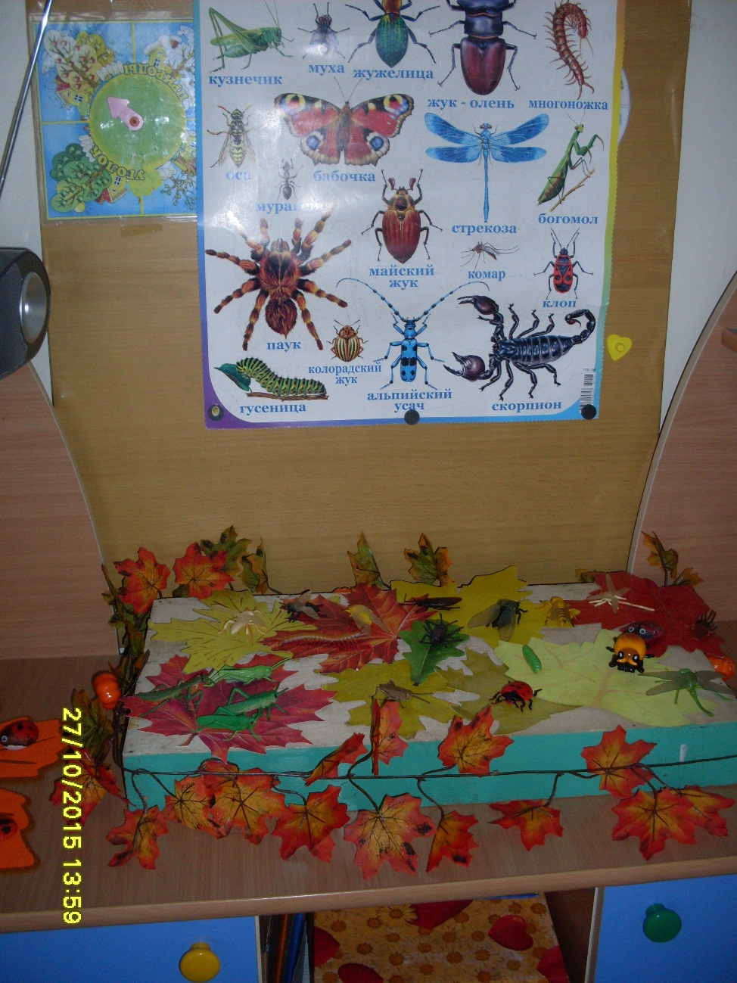
«Галерея»

Slide 8
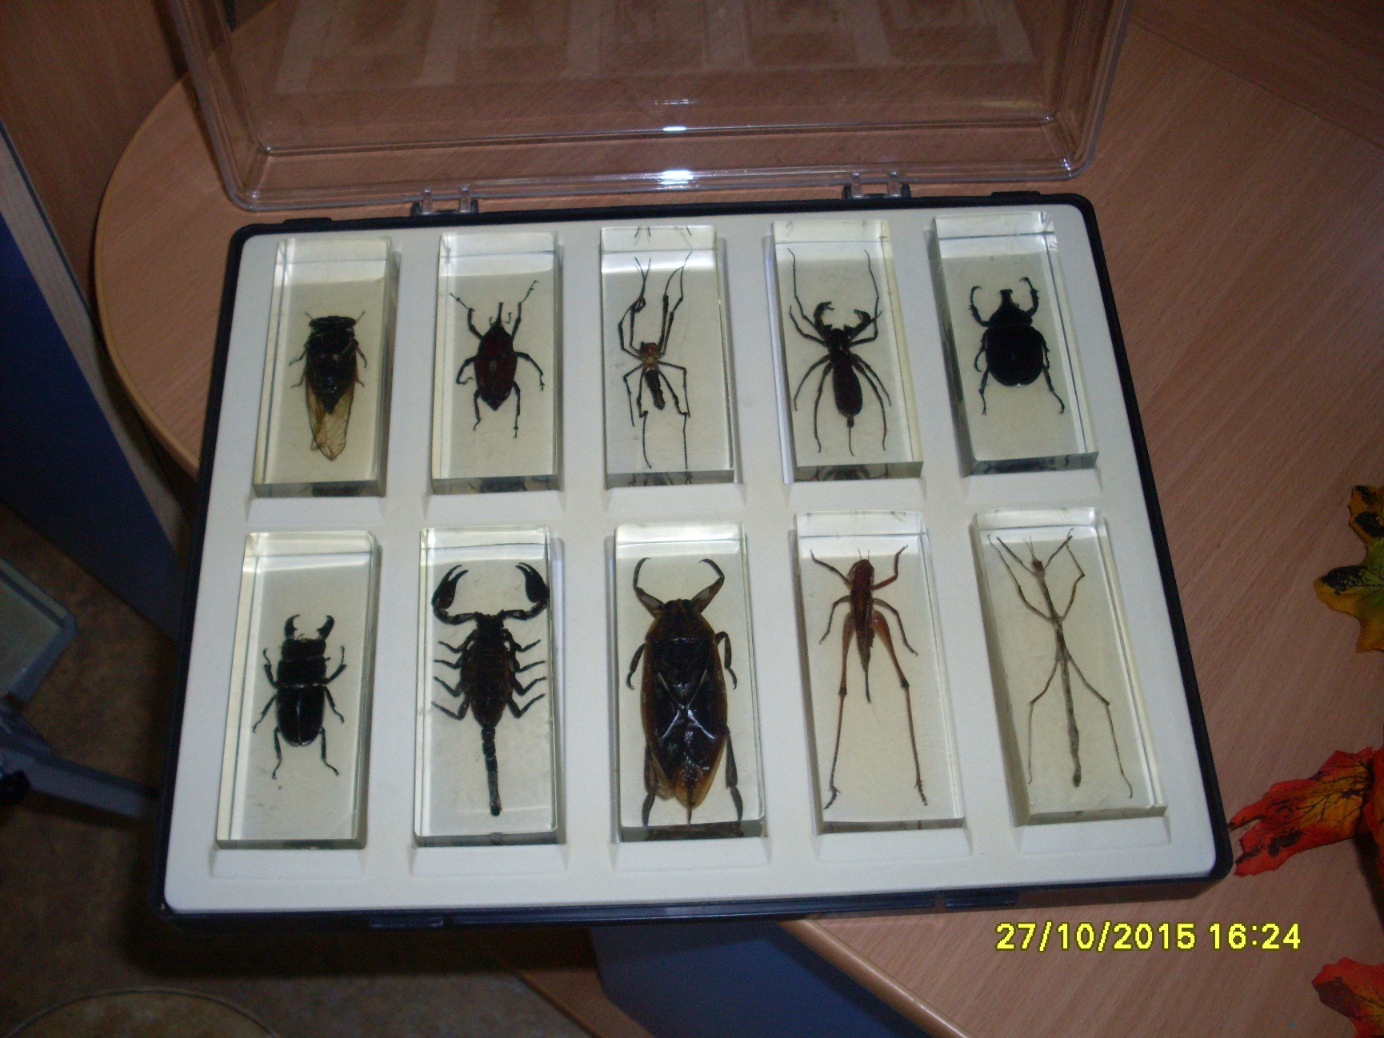

Slide 9
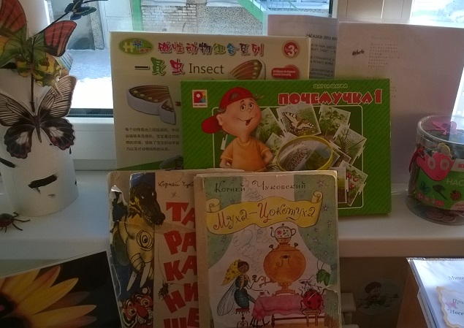
«Библиотека»

Slide 10
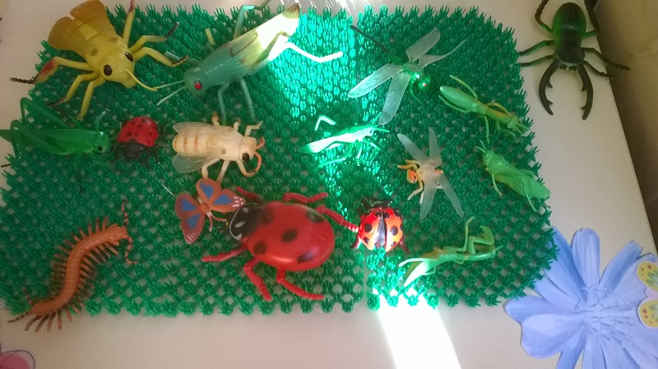
«Игротека»

Slide 12
Спасибо за внимание!!!!

